Slide 1
Miglioramento Fermate del TPL
DGR 337/2019– Contributi ai Comuni e alle Unioni dei Comuni per interventi di miglioramento dell’accessibilità ai servizi di TPL.

Slide 2
Il TPL automobilistico è mobilità sostenibile
Nel campo della Mobilità Sostenibile rientra a pieno titolo il trasporto pubblico locale automobilistico.
Ma come si fa a rendere tale servizio attrattivo per l’utenza?
Una delle risposte è il miglioramento dei punti di accesso al servizio, cioè delle fermate, in modo da renderle sicure, comode e facilmente raggiungibili.

Slide 3
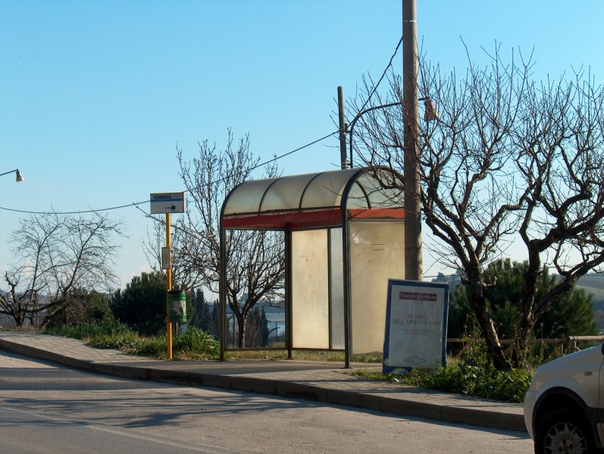
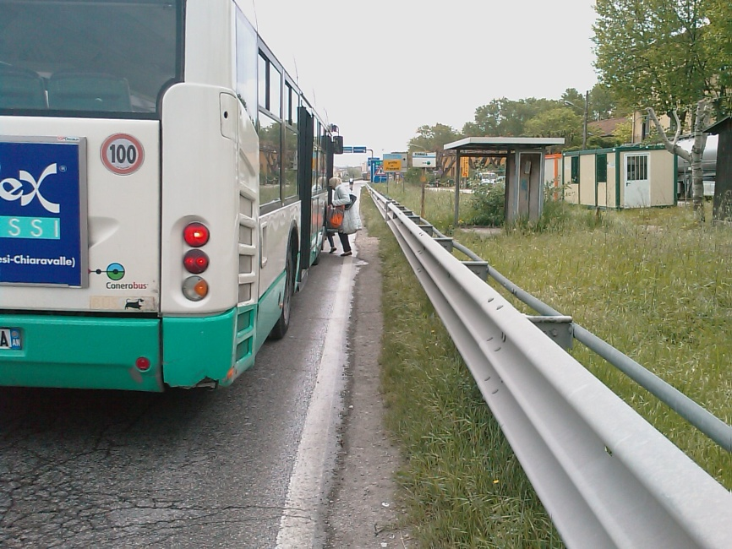
Le fermate del trasporto pubblico locale (TPL) rappresentano il luogo iniziale/terminale del movimento pedonale e l’inizio/fine del sistema TPL.
E’ in questo spazio che l’utente del servizio prova la qualità dell’accessibilità pedonale e inizia a valutare le prestazioni rese dal sistema di trasporto.

Slide 4
L’ulteriore investimento della regione per la sicurezza di chi cammina …
Con Legge finanziaria regionale 2019, sono state rese disponibili risorse, nell’ambito del Piano Investimenti 2019-2021, finalizzate all’erogazione di contributi ai comuni per interventi di miglioramento dell’accessibilità ai servizi di TPL. pari a complessivi € 1.000.000,00.
Inoltre, sono in via di definizione e riprogrammazione i collegamenti dei servizi TPL nei comuni colpiti dal sisma, con le relative fermate per le quali dovranno essere ripartite le specifiche risorse, ammontanti ad € 230.000,00, individuate dal comma 2 dell’art. 6 dell’OCDPC n. 553/2018, a valere sui fondi della contabilità speciale sisma

Slide 5
L’input programmatico
Con la D.G.R. n. 337 del 26/03/2019, si è approvato lo strumento per dare attuazione alle previsioni di bilancio, fornendo indicazioni sulle priorità e sull’entità degli interventi.
In particolare si è stabilito che saranno finanziati, fino al 100% degli interventi ammissibili, nella misura massima di € 20.000,00 ognuno, realizzando in tal modo una serie di utilissimi “microinterventi “ molto diffusi sul territorio.

Slide 6
Sul tema delle buone prassi …..
Sul tema delle buone prassi, segnalo due argomenti – trattati con l’iniziativa in questione – degni di nota.
L’integrazione della normativa sulle fermate in ambito regionale;
L’informatizzazione del bando per l’assegnazione dei contributi.
Sul primo punto va detto che la DGR 337/2019, oltre all’obiettivo principale del miglioramento della sicurezza e fruibilità delle fermate e dell’accessibilità per i disabili, ha prodotto un notevole passo avanti in ordine alla omogeneizzazione del quadro normativo in ambito regionale.
In costanza di una normativa nazionale piuttosto scarna (sostanzialmente l’art. 352 del Reg.Cod.Strada) con la predetta delibera si è provveduto a standardizzare i livelli di attrezzamento delle fermate, le paline di segnaletica verticale oltreché gli schemi di fermata (su golfo ed in carreggiata).
Ciò risulta alquanto utile e vantaggioso sia in ordine all’uniformità dell’aspetto, percepito dagli utenti, sia per la semplicità di progettazione degli impianti di fermata, da parte degli Enti interessati.

Slide 7
Sul tema delle buone prassi …..
Per quanto riguarda l’informatizzazione, per l’acquisizione delle istanze dei Comuni, sono stati utilizzati files pdf compilabili e “intelligenti”.
Questi files “2.0” sono stati programmati per avere le seguenti funzionalità:
• precompilare la scheda con i dati della fermata (in base alla lista delle fermate a maggiore priorità)
• controllare e correggere l’input sulla scheda, come ad esempio dati numerici, formata data-ora, completezza delle informazioni, ecc
• al ricevimento delle schede, trasferire i dati sul database regionale in modo completamente automatizzato e senza errori.
Il vantaggio di tale utilizzo risulta palese in termini di velocizzazione e precisione delle operazioni di acquisizione delle istanze e successivo supporto alle attività della Commissione giudicatrice.

Slide 8
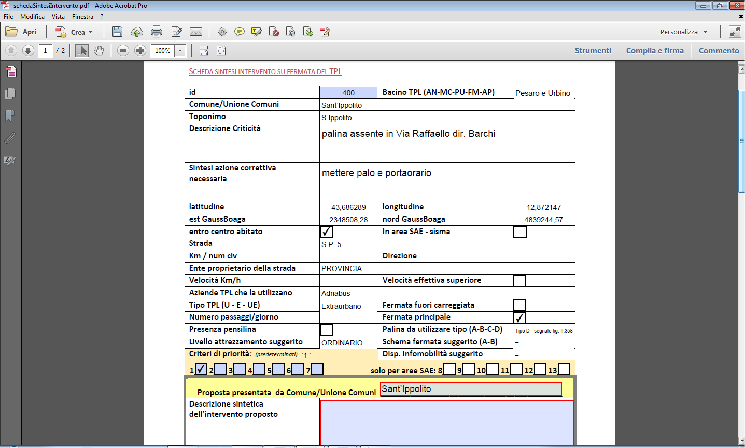

Slide 9
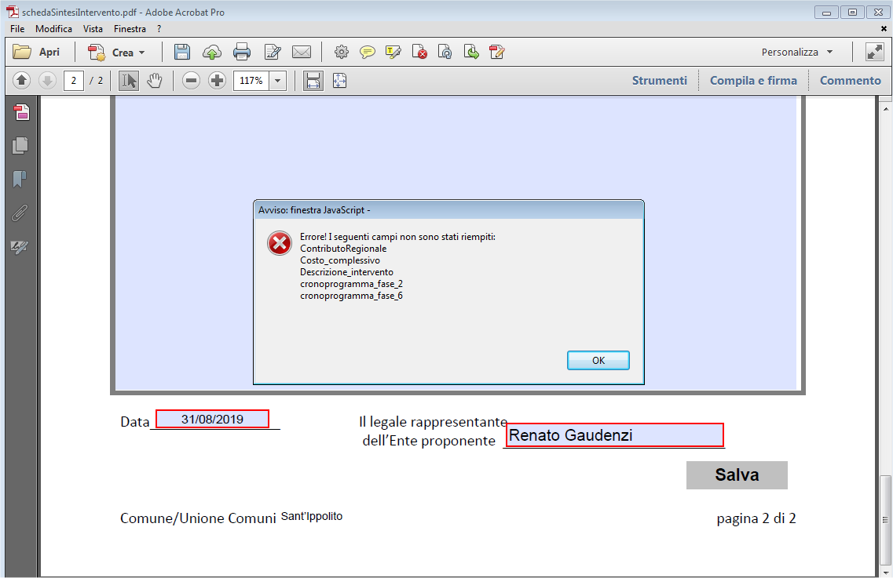

Slide 10
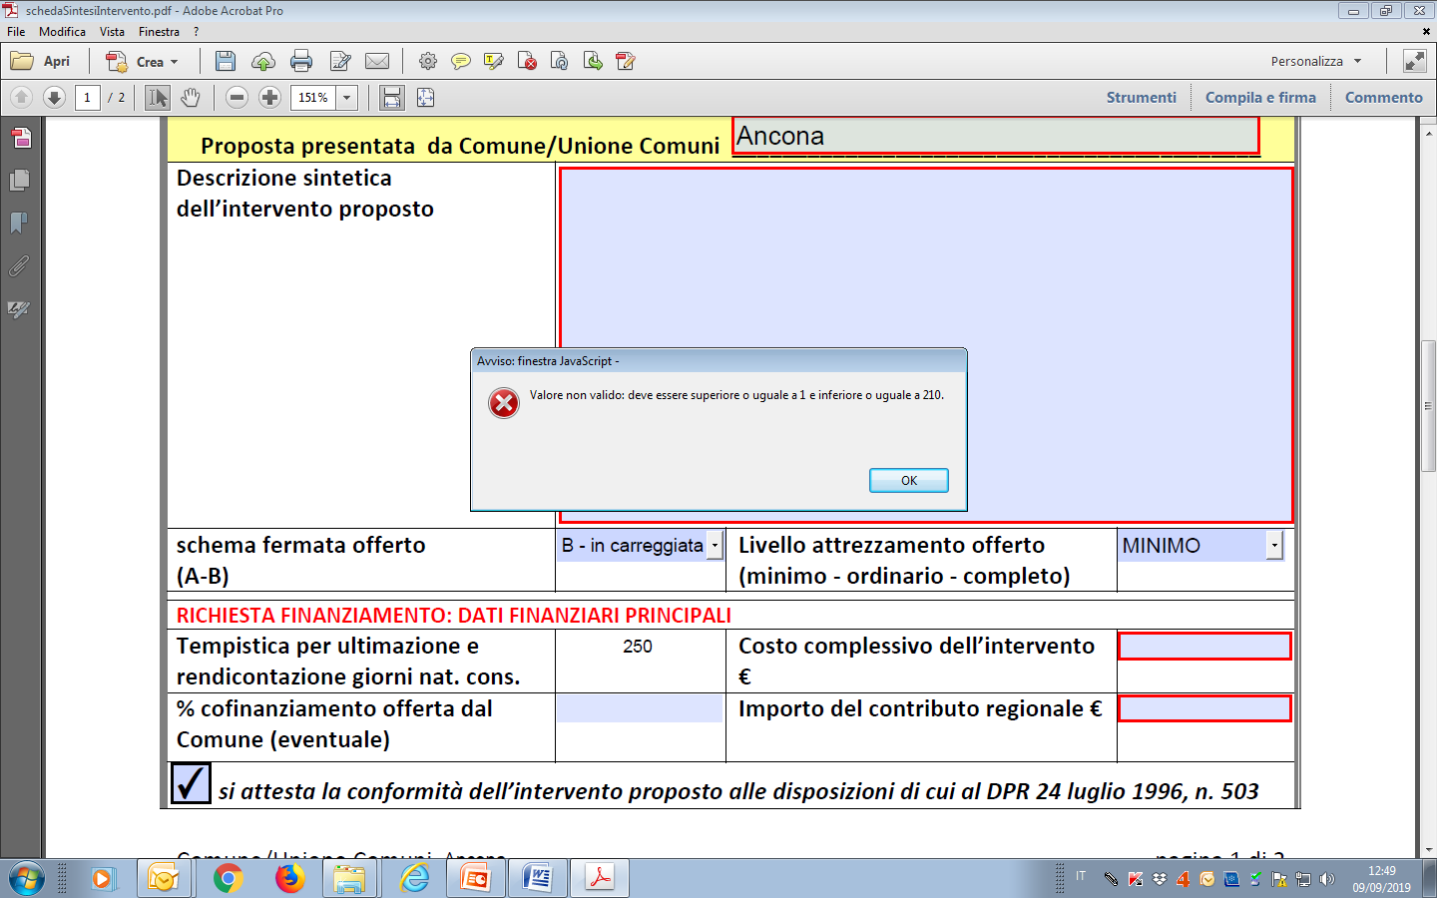

Slide 11
gli strumenti di attuazione
Il disciplinare approvato con la DGR 337/2019 ed i successivi provvedimenti (DDPF 828/TPL del 04/06/2019 e D.Sogg.Att.Sisma 2016 n. 727 del 18/06/2019) fissano i dettagli attuativi nonché le indicazioni per il riparto delle risorse e la definizione dei criteri di accesso ai contributi (modalità, tempi e punteggi attribuibili ai fini della graduatoria) .
Tra le tipologie di spese ammissibili vi sono le spese per acquisizione, preparazione e/o adattamento dell'area di fermata, spese per attrezzamento, spese per allacci, spese per realizzazione di percorsi pedonali idonei al raggiungimento in sicurezza della fermata, spese fiscali, amministrative e tecniche ed altre, sempreché correlate all’intervento medesimo.

Slide 12
Opere finanziabili
Potranno essere finanziati interventi che prevedano:
il miglioramento della sicurezza di percorsi pedonali destinati al raggiungimento delle fermate;
la realizzazione di golfi di fermata;
la realizzazione e il miglioramento degli spazi di attesa degli utenti;
la realizzazione e/o completamento dell’attrezzamento delle fermate;
la traslazione di fermate esistenti in posizioni migliorative della sicurezza e fruibilità;
altre opere riconducibili alle finalità del presente documento.

Slide 13
Gli schemi esecutivi
Con la DGR 337/2019 sono stati predisposti degli schemi per attuare una standardizzazione delle diverse componenti della fermata, sia per una maggiore facilità di realizzazione, sia per assicurare al sistema di trasporto collettivo regionale una adeguata, sicurezza, uniformità e riconoscibilità.
Tali schemi realizzano l’omogeneizzazione del quadro normativo in ambito regionale in costanza di una normativa nazionale piuttosto scarna (sostanzialmente l’art. 352 del Reg.Cod.Strada)

Slide 14
Il riferimento normativo L’art. 352 del Reg.Cod.Strada
1. La parte della carreggiata appositamente indicata con la segnaletica orizzontale, destinata alla fermata degli autobus, dei filobus, dei tram e degli scuolabus per la salita e la discesa dei passeggeri, nonché per i capilinea dei medesimi, deve essere sempre segnalata con l'apposita segnaletica verticale. L'apposizione è a cura del gestore del servizio, previa intesa con l'ente proprietario della strada.
2. Nelle strade extraurbane ad unica carreggiata e a doppio senso di marcia, le aree di fermata devono essere ubicate in posizione tale che distino tra loro almeno 50 m, in posizione posticipata l'una rispetto all'altra, secondo il rispettivo senso di marcia (344).
3. Nei centri abitati e sulle strade extraurbane le fermate dei veicoli di cui al comma 1, situate in corrispondenza delle aree di intersezione, sono poste, di massima, dopo l'area di intersezione, ad una distanza non minore di 20 m. Se il numero delle linee e la frequenza delle corse causa accumulo dei mezzi in modo da costituire intralcio per l'area di intersezione, la fermata deve essere anticipata ad almeno 10 m dalla soglia dell'intersezione
4. Quando è necessario predisporre una fermata nel tratto immediatamente seguente o precedente una curva, salvo il caso di ubicazione dell'area di fermata in apposita piazzola di sosta esterna alla carreggiata, l'ente proprietario della strada dovrà determinare, caso per caso e con molta cura, la distanza più opportuna della fermata dalla curva stessa, così da evitare che il sorpasso di un autobus fermo risulti pericoloso.
5. Nei centri abitati le aree di fermata non devono essere collocate a fianco di quelle tranviarie provviste di salvagente a meno che lo spazio tra i bordi contigui del salvagente e dei marciapiedi sia di almeno 6 m. In ogni caso, le aree di fermata, ove possibile, devono essere collocate in spazi esterni alla carreggiata, dotati di agevoli raccordi di entrata e uscita.
6. Lungo le strade extraurbane, dove le fermate degli autobus, dei filobus e degli scuolabus possono costituire intralcio o pericolo per la circolazione, per la ristrettezza della carreggiata stradale, si devono prevedere, di massima, apposite piazzole di fermata fuori della carreggiata. Le piazzole di fermata devono avere una larghezza minima di 3 m in corrispondenza della fermata e una lunghezza minima di 12 m. Inoltre, dovranno essere provviste di raccordi di entrata e uscita di lunghezza minima di 30 m (fig. V.2). Le piazzole di fermata devono essere completate da un marciapiede o apposita isola rialzata, opportunamente attrezzati, per la sosta dei passeggeri in attesa.
7. Le fermate degli autobus di cui al presente articolo devono essere effettuate esclusivamente nelle zone indicate nei commi che precedono, in modo da evitare che i passeggeri in salita o in discesa dai mezzi impegnino la carreggiata, diminuendo la capacità della strada ed intralciando il traffico sulla stessa.

Slide 15
Schemi di attrezzamento
MINIMO
Palina con tabella orari
Piazzola pavimentata (anche con solo inerte)
Articolo 3 C.d.S.: 33) Marciapiede: parte della strada, esterna alla carreggiata, rialzata o altrimenti delimitata e protetta, destinata ai
pedoni.

Slide 16
Schemi di attrezzamento
NORMALE
Piazzola rialzata con scivolo accesso disabili
Palina con tabella orari e cestino

Slide 17
Schemi di attrezzamento
COMPLETO
Illuminazione
Dispositivo infomobilita (opzionale)
Ringhiera di delimitazione (opzionale)
Palina con tabella orari
Piazzola rialzata con scivolo accesso disabili
Pensilina con panchina, bacheca, cestino

Slide 18
Tipologia delle paline
In ambito urbano
In ambito extraurbano
Vedi anche DDST 175 del 09/11/2006: integrazione del
DDST Regione n. 300 del 29/10/2002 - Logotipo

Slide 19
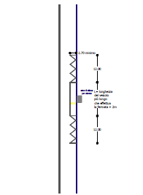
Schemi planimetrici
Fermata fuori carreggiata
Fermata in carreggiata

Slide 20
Il procedimento di assegnazione dei finanziamenti
L’attuazione si sta svolgendo in tre fasi:
Ricognizione in collaborazione con i soggetti gestori del TPL ai fini della predisposizione di una lista delle fermate TPL su cui l’intervento è da ritenere prioritario.
Invito ai Comuni a manifestare il proprio interesse per la realizzazione di uno o più interventi funzionali, da scegliere prioritariamente in base alla lista anzidetta.
Formazione di una graduatoria sulla base delle adesioni dei Comuni per l’assegnazione dei contributi ed avvio dei lavori.

Slide 21
1. Risultato della ricognizione con i soggetti gestori del TPL
ubicate in aree SAE (sisma 2016) n. 49
NON ubicate in aree SAE n. 475

Slide 22
2. Richiesta ai Comuni e Unioni di Comuni di manifestazione interesse
La richiesta è stata inoltrata a TUTTI i Comuni marchigiani, previa predisposizione, come già detto, di un modello pdf compilabile e “intelligente”.
Tale modulistica ha consentito, al ricevimento delle proposte dai Comuni, di poterle trasferire nel database in modo completamente automatizzato e senza errori di trascrizione.
L’impiego della modulistica ha permesso, altresì, il controllo istantaneo dell’input dei dati da parte dei richiedenti (ad es. formati numerici, formati data, completezza informazioni, ecc)

Slide 23
3. Formazione della graduatoria per l’assegnazione dei contributi
La formazione della graduatoria si basa sui seguenti criteri di priorità:
Fermate con elevata pericolosità (posizione in curva, prossimità di intersezione, mancanza di spazio per l'attesa/discesa dell'utente, carenza di percorsi idonei per raggiungerla)
Fermate individuate come principali o comunque facenti parte del programma di esercizio delle linee TPL classificate come principali
Fermate con scarso attrezzamento (mancanza di pensilina, segnaletica, illuminazione, ecc)
Livello di utilizzo (numero medio di utenti che fruiscono giornalmente della fermata > 50)
Presenza di richiesta di intervento da parte di comuni o privati
Percentuale di cofinanziamento offerta dal Comune >=5%
Fermata ubicata su strada di proprietà regionale
Ulteriori punteggi erano stabiliti– solo per le fermate ubicate in aree SAE – in relazione all’utilizzo delle fermate (scambi modali e numero medio di utenti/giorno)

Slide 24
Cronoprogramma
Aprile 2019 Ricognizione presso le aziende per predisposizione lista interventi
Giugno 2019
Richiesta ai Comuni di manifestazione d’interesse
Ottobre 2019
Provvedimento di approvazione delle graduatorie ed assegnazione dei contributi
Gennaio 2020 Avvio lavori

Slide 25
esito delle manifestazioni d’interesse dei comuni
Istanze pervenute al 31/08/2019: n. 437 di cui
per fermate in aree SAE n. 44
Contributo regionale richiesto € 644.163,40
per fermate in aree NON SAE n. 393
Contributo regionale richiesto € 5.141.194,18
Comuni partecipanti: n. 84
Contributo medio intervento € 13.238,80

Slide 26
esito delle manifestazioni d’interesse dei comuni
Distribuzione per bacini provinciali
Bacino | Conteggio
AN | 97
AP | 55
FM | 46
MC | 117
PU | 122
Totale complessivo | 437

Slide 27
Grazie per l’attenzione

